Slide 1
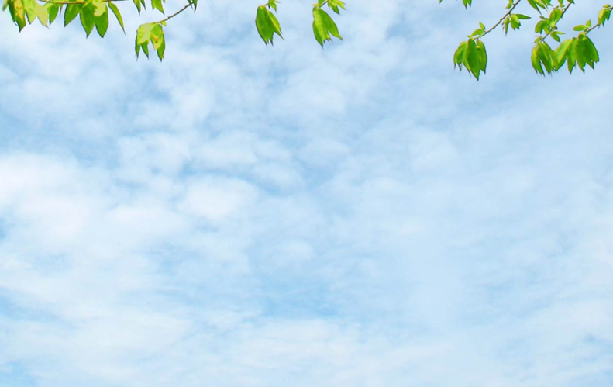
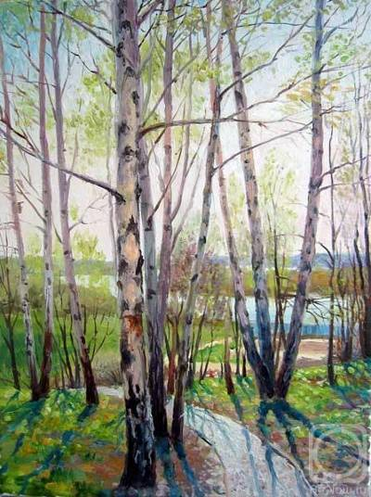
Урок
развития речи
в 3 классе
"Весна пришла"
ГОУ ЯО Рыбинская школа-интернат №2 (I вида)
учитель
Кузнецова Ольга Витальевна

Slide 2
Хорошо́ говори́ звук «С»
с_______
са – со – су со́лнышко
сва – сво – све све́тит
сна – сно – сне снег
Све́тит со́лнышко.
Та́ет снег.

Slide 3

Отгадай загадку
Зеленоглаза, весела,
девица-красавица.
Нам в подарок принесла
то, что всем понравится:
зелень – листьям, нам – тепло,
волшебство – чтоб все цвело.
Вслед ей прилетели птицы –
песни петь все мастерицы.
Догадались, кто она?
Эта девица - ... .

Slide 4
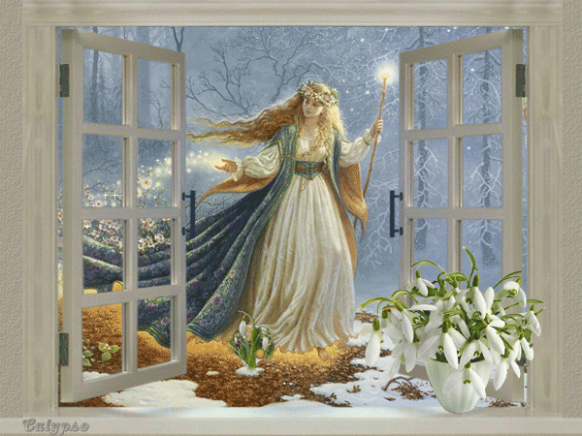
Весна

Slide 5
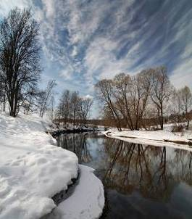
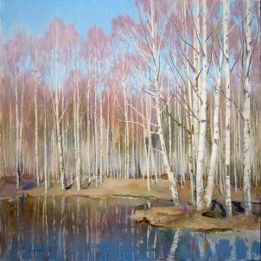
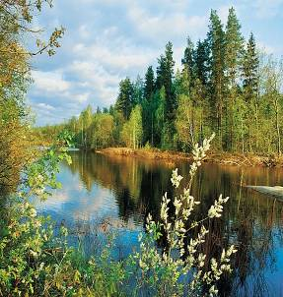
Назови весенние месяцы
МАРТ
АПРЕЛЬ
МАЙ

Slide 6
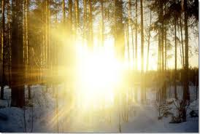
Ярко светит весеннее
тёплое солнышко.
Что происходит в природе
весной?

Slide 7
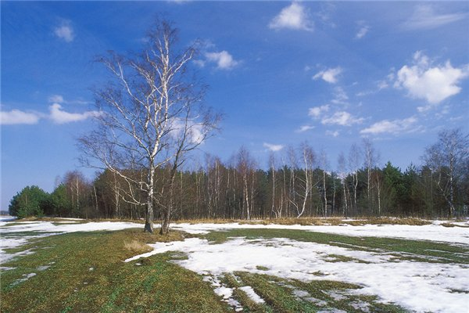
По голубому небу плывут белые пушистые облака.

Slide 8
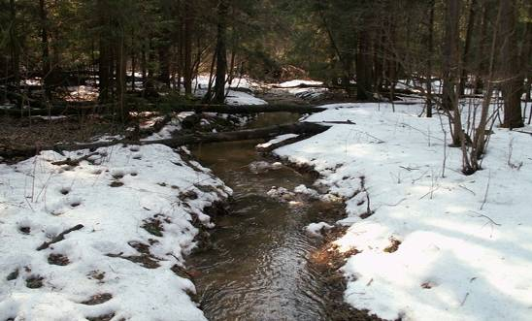
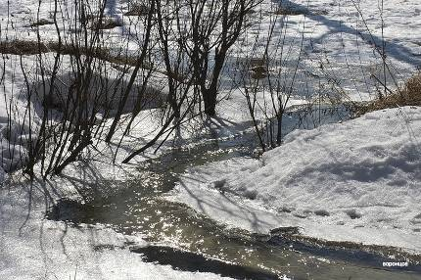
Быстро тает снег. Побежали по дорогам весёлые ручейки.

Slide 9
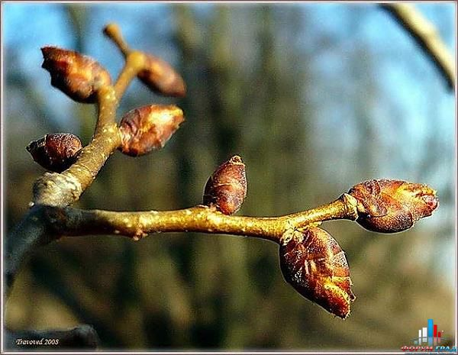
На деревьях набухли клейкие почки.

Slide 10
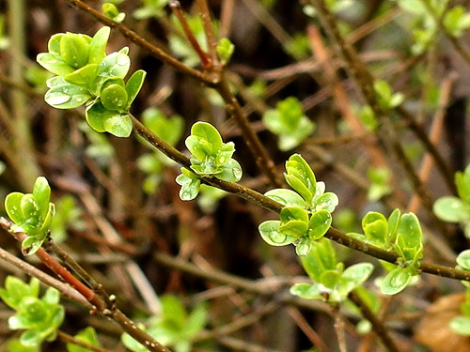
На ветках появляются молодые душистые листочки.

Slide 11
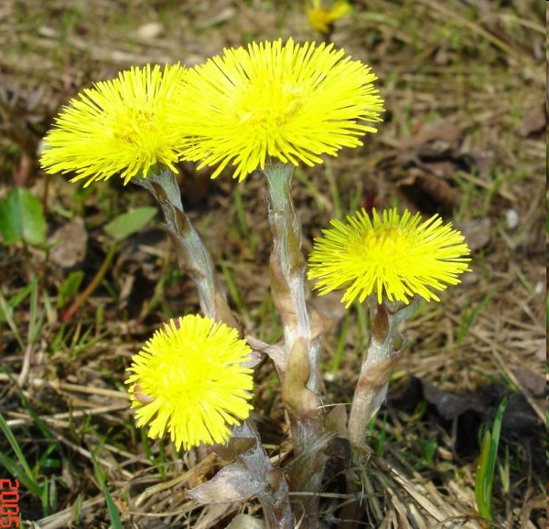
На пригорках показались первые цветы. Это мать-и-мачеха.

Slide 12
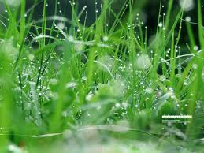
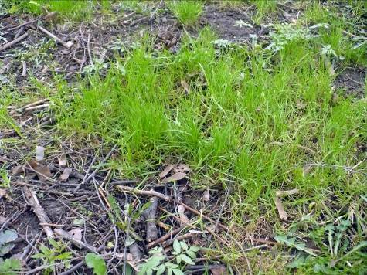
Растёт молодая травка.

Slide 13
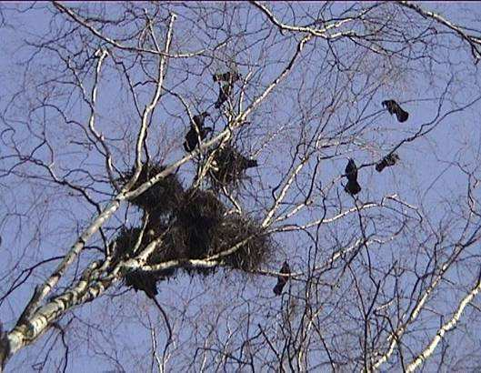
Прилетели грачи. Они поправляют свои старые гнёзда.

Slide 14
-ОЕ
СОЛНЫШКО (КАКОЕ?
)
-ЕЕ
белые
весёлые
зелёные
старые
молодая
тёплое
первые
клейкие

Slide 15
-ИЕ
ОБЛАКА (КАКИЕ?
)
-ЫЕ
белые
весёлые
зелёные
старые
молодая
тёплое
первые
клейкие

Slide 16
-ИЕ
РУЧЕЙКИ (КАКИЕ?
)
-ЫЕ
белые
весёлые
зелёные
старые
молодая
тёплое
первые
клейкие

Slide 17
-ИЕ
ПОЧКИ (КАКИЕ?
)
-ЫЕ
белые
весёлые
зелёные
старые
молодая
тёплое
первые
клейкие

Slide 18
-ИЕ
ЛИСТОЧКИ (КАКИЕ?
)
-ЫЕ
белые
весёлые
зелёные
старые
молодая
тёплое
первые
клейкие

Slide 19
-ИЕ
ЦВЕТЫ (КАКИЕ?
)
-ЫЕ
белые
весёлые
зелёные
старые
молодая
тёплое
первые
клейкие

Slide 20
-АЯ
ТРАВКА (КАКАЯ?
)
-ЯЯ
белые
весёлые
зелёные
старые
молодая
тёплое
первые
клейкие

Slide 21
-ИЕ
ГНЁЗДА (КАКИЕ?
)
-ЫЕ
белые
весёлые
зелёные
старые
молодая
тёплое
первые
клейкие

Slide 22
Физминутка
Руки подняли и покачали –
Это деревья в лесу.
Руки согнули, кисти встряхнули –
Ветер сбивает росу.
В стороны руки, плавно помашем –
Это к нам птицы летят.
Как они сядут, тоже покажем –
Крылья сложили назад.

Slide 23
ТЁПЛ.. СОЛНЫШКО
БЕЛ.. ОБЛАКА
ВЕСЁЛ.. РУЧЕЙКИ
КЛЕЙК.. ПОЧКИ
ЗЕЛЁН.. ЛИСТОЧКИ
ПЕРВ.. ЦВЕТЫ
МОЛОД.. ТРАВКА
СТАР.. ГНЁЗДА
ОЕ
ЫЕ
ЫЕ
ИЕ
ЫЕ
ЫЕ
АЯ
ЫЕ

Slide 24









Рассказ «Весна пришла».
  Наступила .
  Выглянуло … . По небу плывут … .
Быстро тает . Бегут … .
На деревьях надулись … . Скоро появятся … . На пригорках зацветают … цветы. Это . Растёт … .
  Прилетают . Они поправляют свои …
и выводят птенцов.

Slide 25
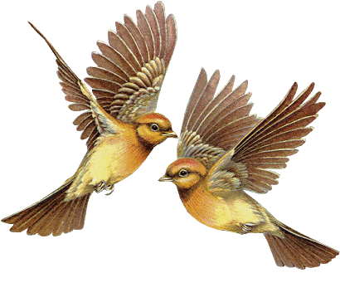
СПАСИБО
ЗА РАБОТУ!!!
Молодцы!!!

Slide 26
Интернет-источники
Фон для презентации http://www.hotdw.com/wp-content/uploads/2008/06/blue-sky-nature-1440x900.jpg
Грачи http://www.proza.ru/pics/2011/03/09/1334.jpg
Почки весной http://fotki.yandex.ru/users/shorann/view/37417
Солнце светит http://img1.liveinternet.ru/images/attach/c/1//56/68/56068303_52733312_Solnce.jpg
Бегут ручьи http://www.fotokonkurs.ru/uploads/comments/2012/04/01//767683.jpg
Побежали ручейки http://www.mareev.su/rubric20/entry450/
Апрель http://www.liveinternet.ru/users/an_ushka/post101140756/
Весна http://psycabi.net/images/stories/84956336_4242220_56369719_1754201.gif
Весна пришла
http://img1.liveinternet.ru/images/attach/b/2/24/0/24000250_1209654561_Rodionov_Igor__may.jpg
Март http://yabuka.ru/wp-content/uploads/2012/03/269226.jpg
Май http://12mesyatcev.ru/wp-content/uploads/2009/08/5.jpg
Весна идёт http://www.naturephoto.ru/Spring.htm
Первые листочки http://img-fotki.yandex.ru/get/6001/136223687.a/0_6496a_29529cf5_L.jpg
Мать-и-мачеха http://medtravi.com/wp-content/uploads/2013/10/V-chem-pomozhet-mat-i-macheha-Stat-i-Narodnaya-Meditsina_1.jpg
Трава http://vorozhkoandrew.narod.ru/gallery/alyoshkinsky_forest_early_spring_2008.files/original_1.jpg
Зелёная трава http://www.zastavki.com/pictures/1600x1200/2008/Nature_Seasons_Spring__006072_.jpg
Жаворонки http://zdesvsyo.ru/_ph/101/2/762194421.gif

